Slide 1
O
SELO DE
DEUS

Slide 2
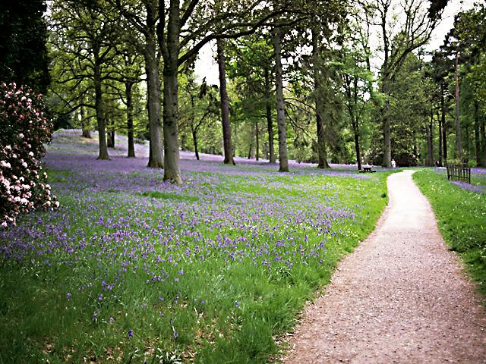
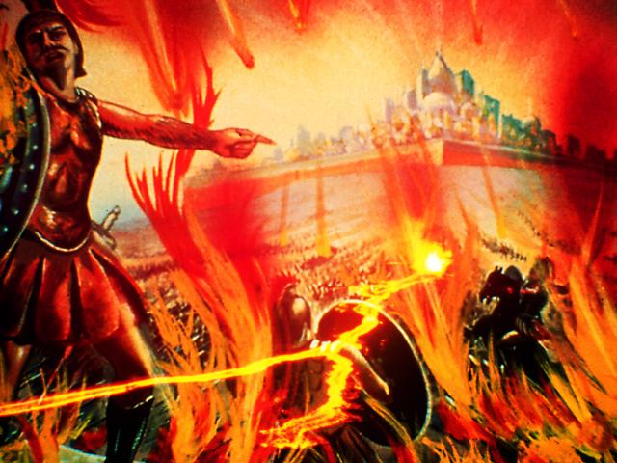
OS DOIS CAMINHOS
CAMINHO ESTREITO
CAMINHO LARGO
DEUS
DIABO
LUZ
TREVAS
ABEL
CAIM
VERDADE
MENTIRA
SALVAÇÃO
PERDIÇÃO
JUSTOS
ÍMPIOS
TRIGO
JOIO
OVELHAS
BODES
SELO DE DEUS
SELO DO DIABO

Slide 3
APOC. 7:1-3
4 ANJOS = PROTEÇÃO DE DEUS
4 CANTOS DA TERRA = 4 PONTOS CARDEAIS
SEGURANDO
AS ÚLTIMAS
PRAGAS
SEGURANDO OS VENTOS =

Slide 4
O ANJO CLAMOU:
NÃO SOLTE OS VENTOS AINDA,
PRECISO SELAR NA FRONTE, OS SERVOS DE
DEUS.

Slide 6
QUAL É A DEFINIÇÃO
DE UM SELO?
DEUS
1. NOME =
CRIADOR
2. CARGO =
UNIVERSO
3. TERRITÓRIO =
ESTER 3:12- DAN. 6:8
ÊXODO 20:8-11

Slide 7
ONDE ESTÁ O SELO
DE DEUS?
NA LEI
O SELO DE DEUS
O SÁBADO
ISAÍAS 8:16

Slide 8
QUAL É O SELO, O SINAL OU
A MARCA DE DEUS?
O SELO DE DEUS
O SÁBADO
O SÁBADO
EZEQ. 20:20

Slide 9
QUEM GUARDOU O SÁBADO?
DEUS
JESUS
ADÃO E EVA
VIRGEM MARIA
ABRAÃO
APÓSTOLOS
PROFETAS
PAULO
ISAÍAS
ISRAEL
AS MULHERES SANTAS

Slide 10
"TODOS OS FILHOS DE
DEUS GUARDARAM O
SÁBADO"
E VOCÊ?

Slide 11
SÁBADO
DE PÔR DO SOL
A
PÔR DO SOL

Slide 12
O SENHOR DEUS:
DESCANSOU
ABENÇOOU
SANTIFICOU

Slide 13
?
?
SÁBADO
?
?
?
OU
?
?
DOMINGO?
?

Slide 14
O
SINAL
DA BESTA

Slide 15
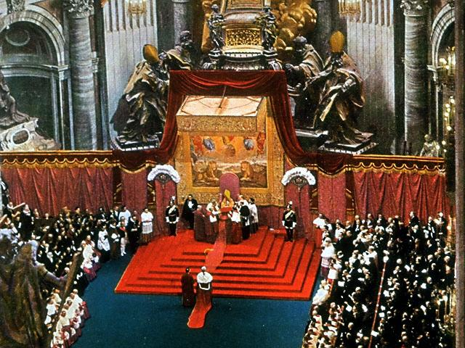
II TESS. 2:1-4

Slide 16
DAN. 7:25

Slide 17
“Tu és o pastor, tu és o médico,
tu és o diretor; finalmente, tu és
outro deus na Terra.”-
Labbe and Cossart, History of
the Councils, vol 14, col 109.

Slide 18
“Todos os nomes que nas
Escrituras se aplicam a Cristo,
são aplicáveis ao papa.”-
Belarmino, On The Autority of
Councils, Livro 2, cap. 17

Slide 20
“O papa tem poder para mudar
os tempos, ab-rogar leis e
dispensar todas as coisas,
mesmo os preceitos de Cristo.”-
Decreto de Translat.

Slide 21
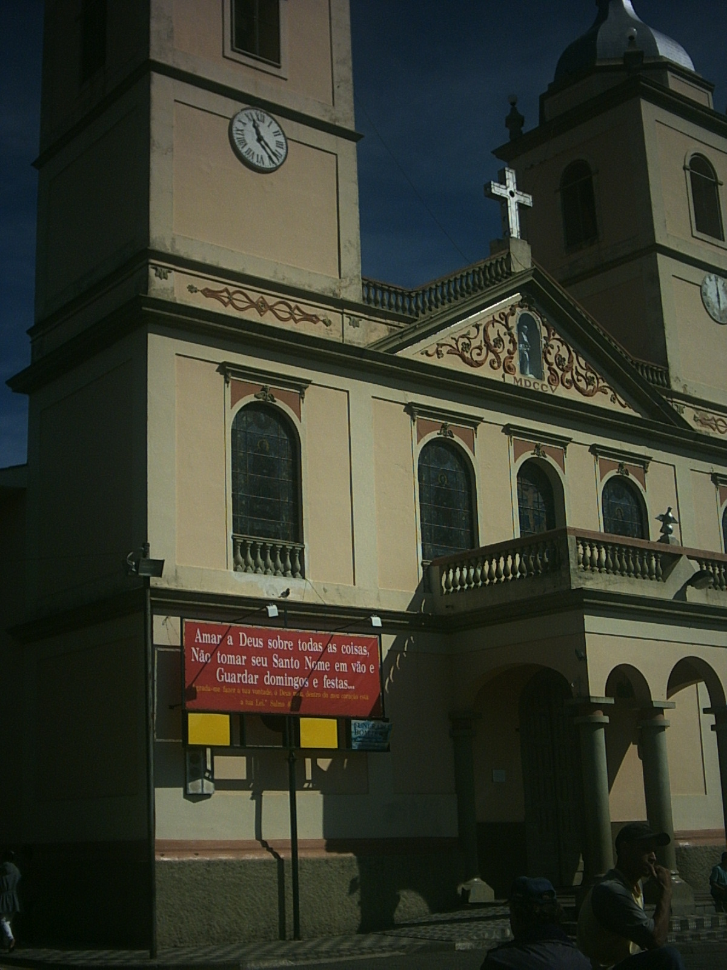

Slide 22
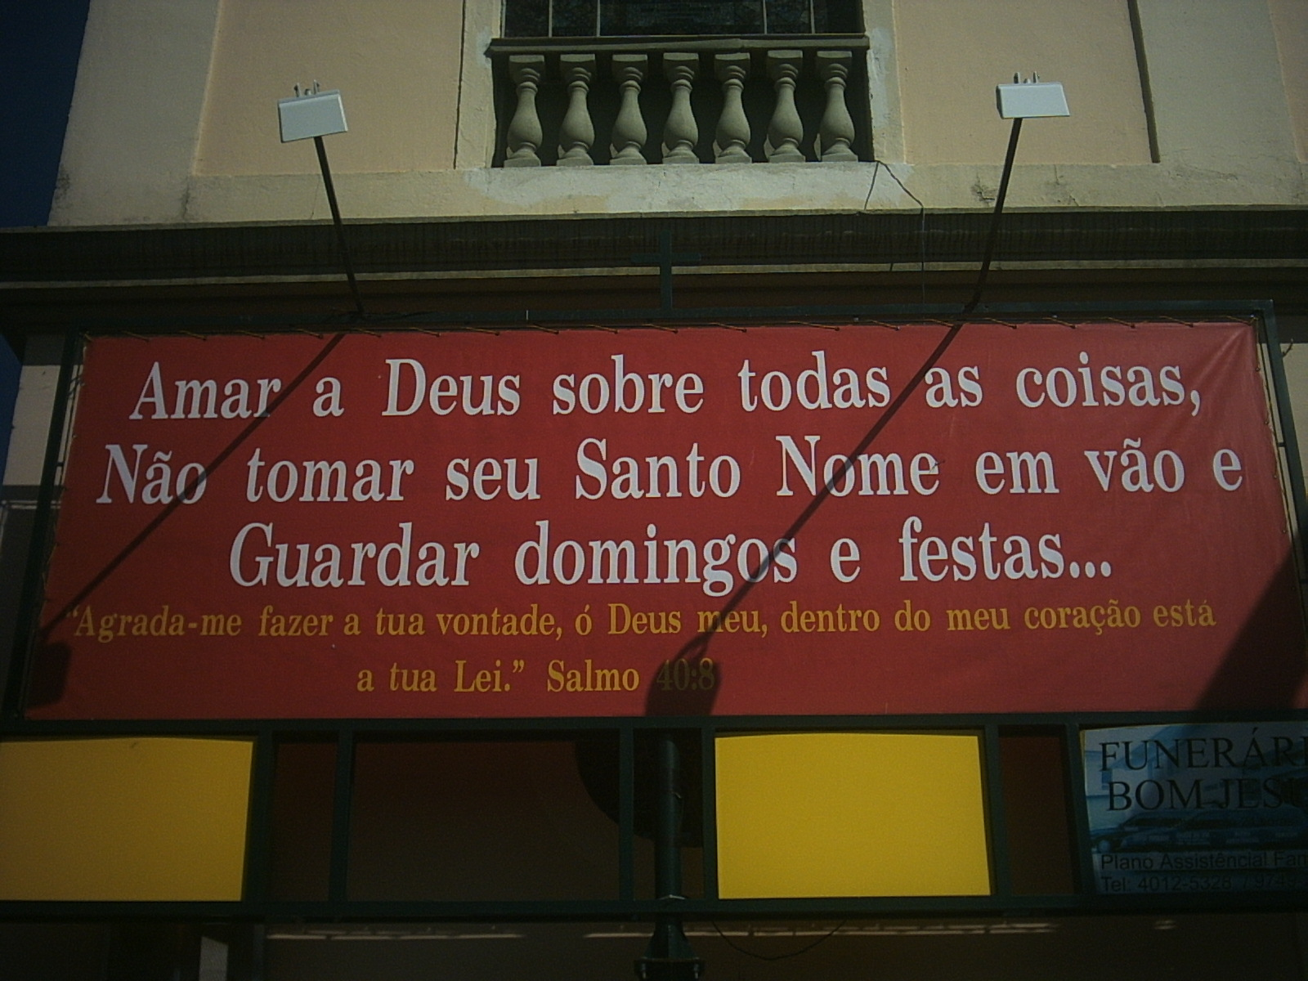

Slide 23
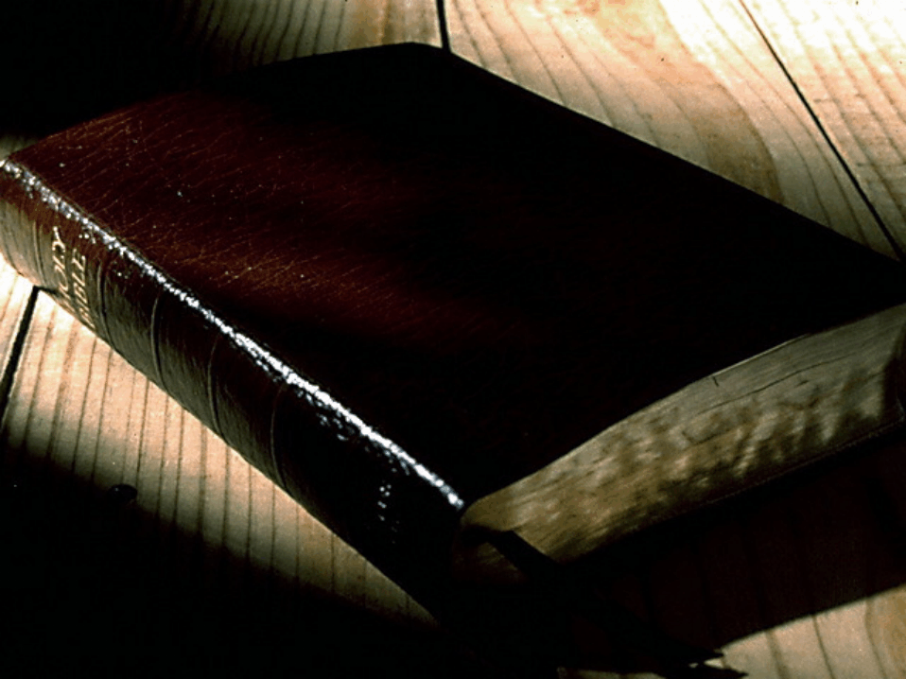
TEMPOS= ANOS
(DAN.11:13)
DIA= ANO
(NÚM. 14:34, EZ.4:6-7)

Slide 25
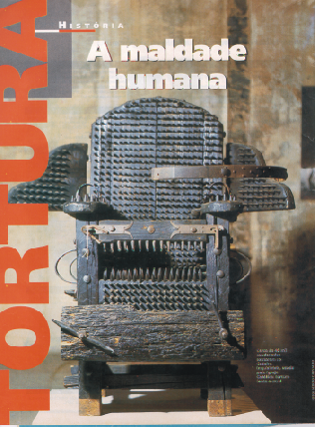
INSTRUMENTOS
DE
TORTURA
USADOS
NA
IDADE
MÉDIA

Slide 28
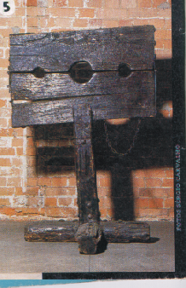

Slide 29
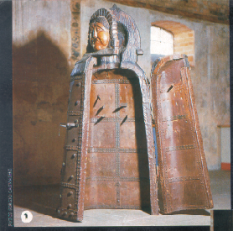

Slide 33
APOC. 13:1-10, 16-18

Slide 34
A SUPREMACIA PAPAL
1798
1929
GOLPE
MORTAL
A FERIDA MORTAL FOI CURADA
TODA A TERRA SE MARAVILHOU
SEGUINDO A BESTA

Slide 36
666

Slide 41
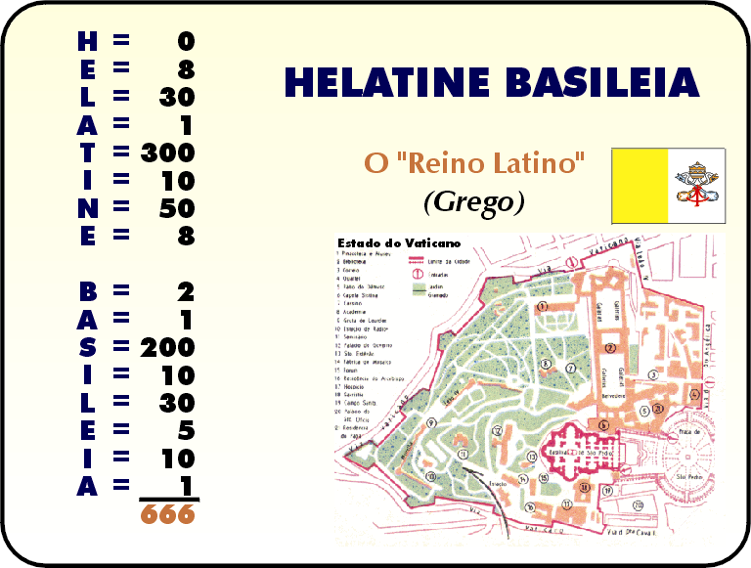

Slide 43
O NÚMERO DO SEU NOME
V
I
C
A
R
I
V
S
=
=
=
=
=
=
=
=
5
F
I
L
I
I
=
=
=
=
=
0
D
E
I
=
=
=
500
1
1
0
100
50
1
0
1
501
0
1
+
112
1
53
53
5
666
0
É O NÚMERO
DE HOMEM.
112

Slide 44
“ SEGUIR OS
ENSINOS DA
BESTA É
ADORAR O
DRAGÃO ”

Slide 45
A SUPREMACIA PAPAL
QUEM SÃO OS
ADORADORES DA
BESTA?
“AQUELES QUE NÃO TEM O NOME NO LIVRO DA VIDA”

Slide 46
